Slide 1


LỚP
10
Chương 6: CUNG VÀ GÓC LƯỢNG GIÁC. CÔNG THỨC LƯỢNG GIÁC
Bài 15
CÔNG THỨC LƯỢNG GIÁC (TT)
I
PHÂN TÍCH THÀNH NHÂN TỬ
II
CHỨNG MINH BIỂU THỨC KHÔNG PHỤ THUỘC VÀO BIẾN x
II
III
CHỨNG MINH TÍNH CHẤT CỦA TAM GIÁC, BIỂU THỨC
IV
MỘT SỐ BÀI TẬP TRẮC NGHIỆM

Slide 2
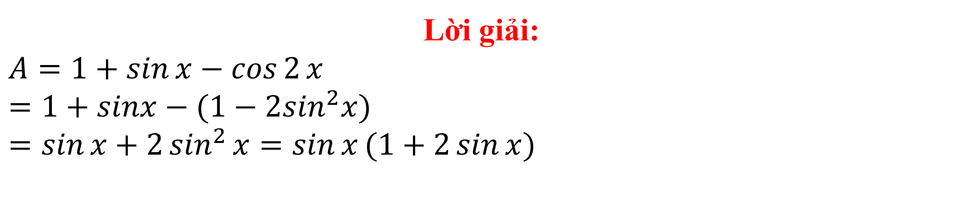
I
PHÂN TÍCH THÀNH NHÂN TỬ
Câu 1: Biến đổi biểu thức sau về tích $A=1+\sin{x}−\cos{2}x$.
Lời giải:
$$A=1+\sin{x}−\cos{2}x$$
$$=1+sinx−(1−{2sin}^{2}x)$$
$$=\sin{x}+2\sin^{2}{x}=\sin{x}(1+2\sin{x})$$

Slide 3
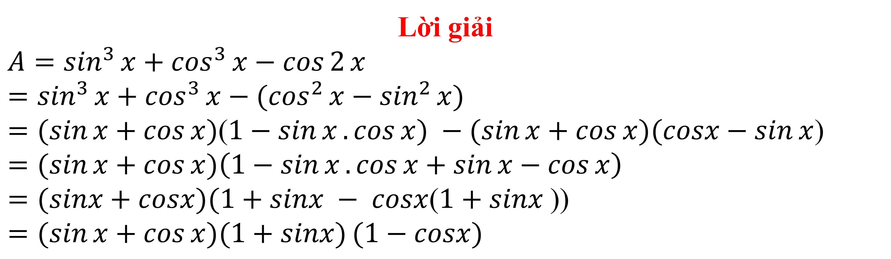
I
PHÂN TÍCH THÀNH NHÂN TỬ
Câu 2: Biến đổi biểu thức sau về tích$A=\sin^{3}{x}+\cos^{3}{x}−\cos{2}x$
Lời giải
$$A=\sin^{3}{x}+\cos^{3}{x}−\cos{2}x$$
$${=sin}^{3}{x}+\cos^{3}{x}−(\cos^{2}{x}−\sin^{2}{x})$$
$=(sin{x}+\cos{x})$(1 $− sin{x}.\cos{x}) −(sin{x}+\cos{x})(cosx−\sin{x}$)
$$=(sin{x}+\cos{x})\left(1−\sin{x}.\cos{x}+\sin{x}−\cos{x}\right)$$
$=(sinx+cosx)(1+sinx − cosx$($1+sinx$))
$$=(sin{x}+\cos{x})(1+\operatorname{sinx}{)}(1−\operatorname{cosx}{)}$$

Slide 4
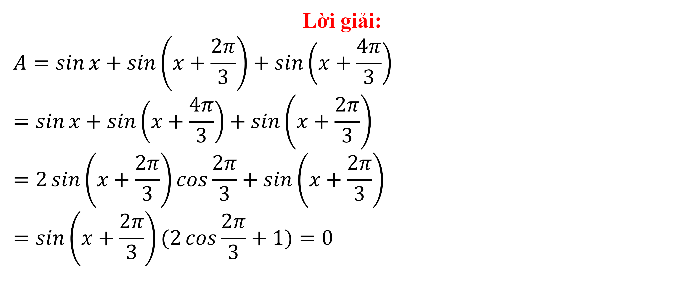
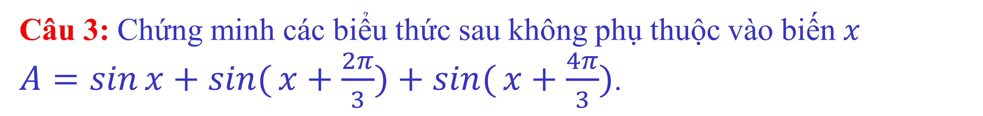
II
CHỨNG MINH BIỂU THỨC KHÔNG PHỤ THUỘC VÀO BIẾN x
Câu 3: Chứng minh các biểu thức sau không phụ thuộc vào biến $x$
$A=\sin{x}+\sin{(}x+\frac{2π}{3})+\sin{(}x+\frac{4π}{3})$.
Lời giải:
$$A=\sin{x}+\sin\left(x+\frac{2π}{3}\right)+\sin\left(x+\frac{4π}{3}\right)$$
$$=\sin{x}+\sin\left(x+\frac{4π}{3}\right)+\sin\left(x+\frac{2π}{3}\right)$$
$$=2\sin\left(x+\frac{2π}{3}\right)\cos{\frac{2π}{3}}+\sin\left(x+\frac{2π}{3}\right)$$
$$=\sin\left(x+\frac{2π}{3}\right)(2\cos{\frac{2π}{3}}+1)=0$$

Slide 5
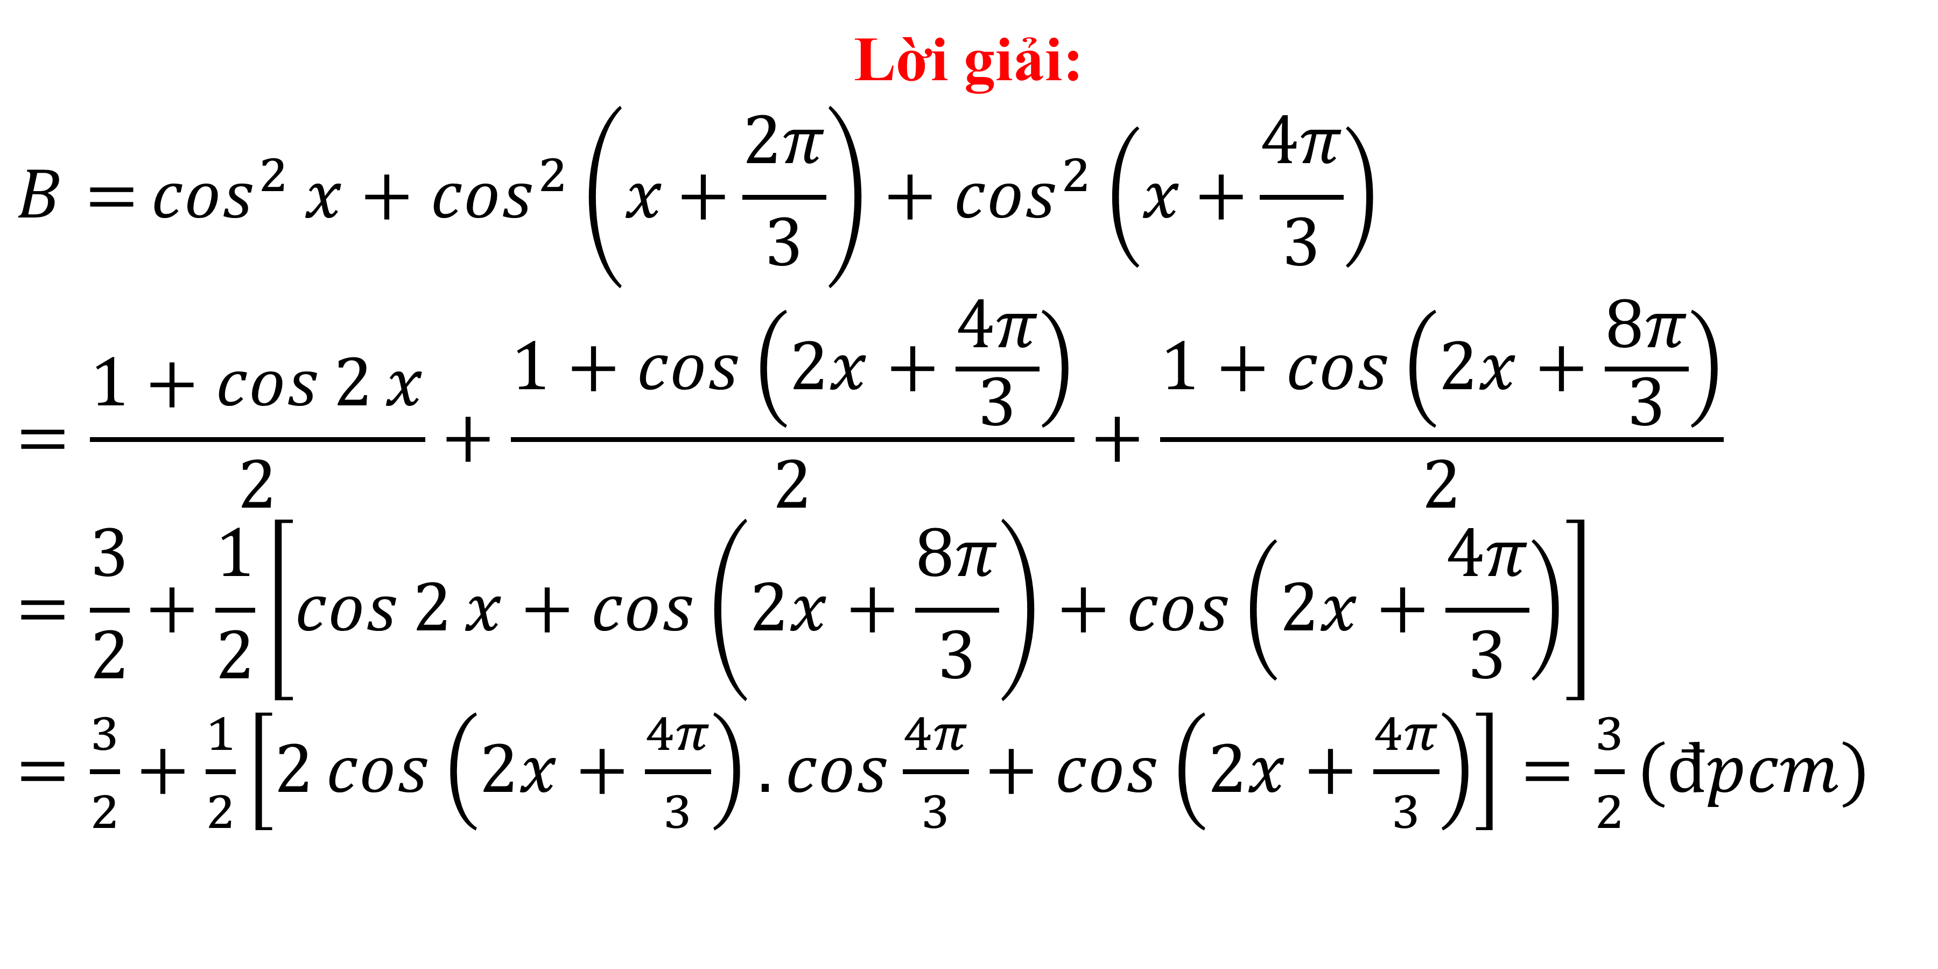
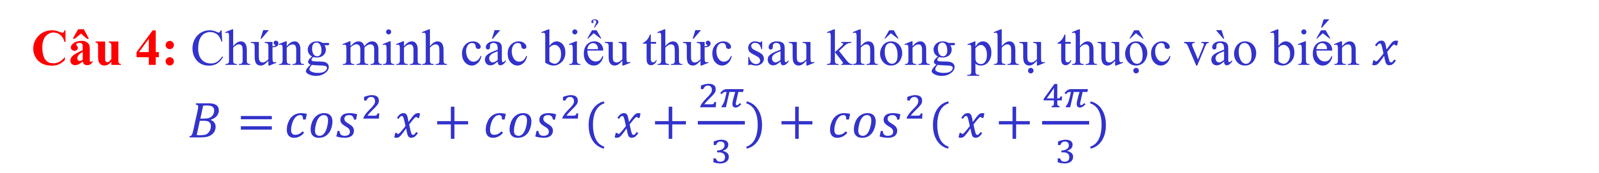
II
CHỨNG MINH BIỂU THỨC KHÔNG PHỤ THUỘC VÀO BIẾN x
Câu 4: Chứng minh các biểu thức sau không phụ thuộc vào biến $x$
$B{=}\cos^{2}{x}+\cos^{2}{(}x{+}\frac{2π}{3})+\cos^{2}{(}x{+}\frac{4π}{3})$
Lời giải:
$$B{=}\cos^{2}{x}+\cos^{2}\left(x{+}\frac{2π}{3}\right)+\cos^{2}\left(x{+}\frac{4π}{3}\right)$$
$$=\frac{1+\cos{2}x}{2}+\frac{1+\cos\left(2x+\frac{4π}{3}\right)}{2}+\frac{1+\cos\left(2x+\frac{8π}{3}\right)}{2}$$
$$=\frac{3}{2}+\frac{1}{2}\left[\cos{2}x+\cos\left(2x+\frac{8π}{3}\right)+\cos\left(2x+\frac{4π}{3}\right)\right]$$
$=\frac{3}{2}+\frac{1}{2}\left[2\cos\left(2x+\frac{4π}{3}\right).\cos{\frac{4π}{3}}+\cos\left(2x+\frac{4π}{3}\right)\right]$ $=\frac{3}{2}(đpcm{)}$

Slide 6
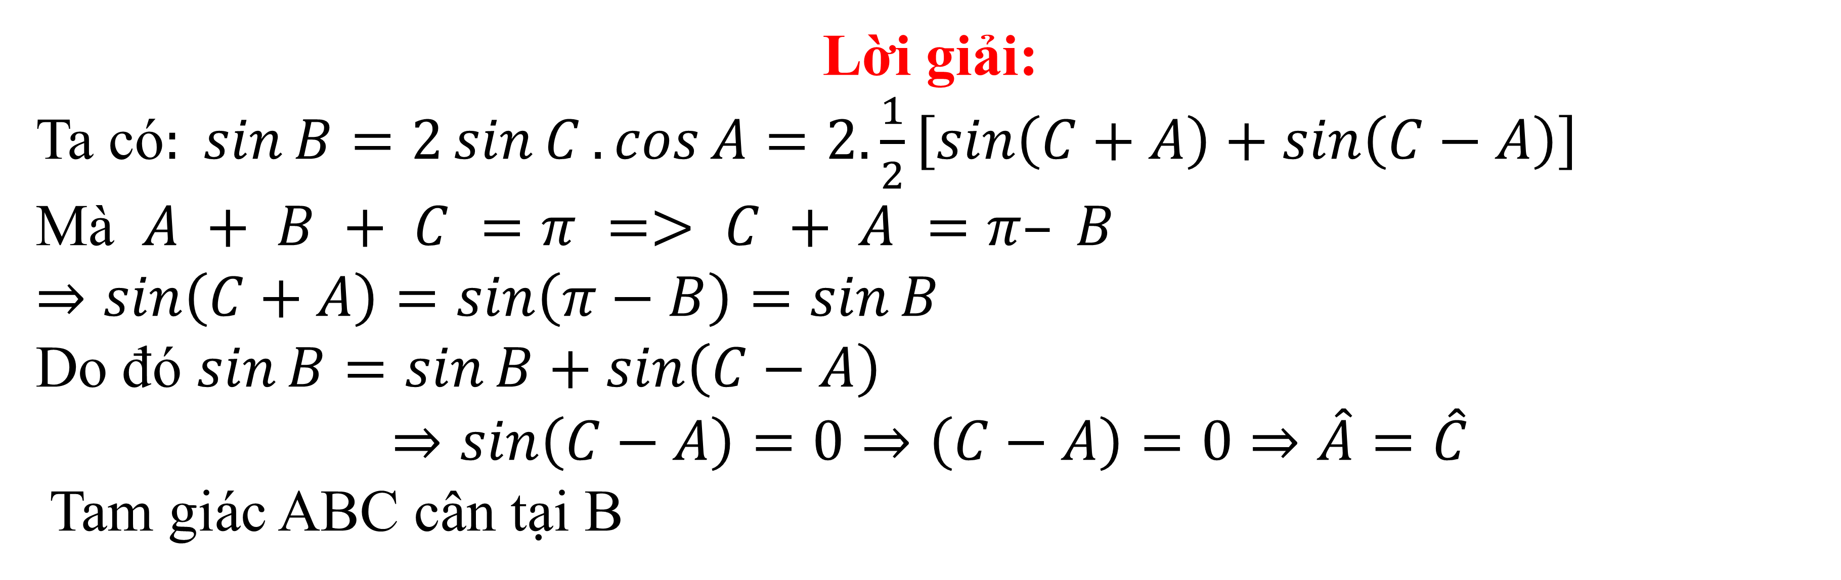
III
CHỨNG MINH TÍNH CHẤT CỦA TAM GIÁC, BIỂU THỨC
Câu 5: CMR tam giác ABC cân tại B khi: $\frac{\sin{B}}{\sin{C}}=2\cos{A}$
Lời giải:
Ta có$: \sin{B}=2\sin{C}.\cos{A}=2.\frac{1}{2}\left[\sin\left(C+A\right)+\sin\left(C−A\right)\right]$
Mà $A + B + C =π => C + A =π– B$
$⇒\sin\left(C+A\right)=\sin\left(π−B\right)=\sin{B}$
Do đó $\sin{B}=\sin{B}+\sin\left(C−A\right)$
$$⇒\sin\left(C−A\right)=0⇒\left(C−A\right)=0⇒\hat{A}=\hat{C}$$
Tam giác ABC cân tại B

Slide 7
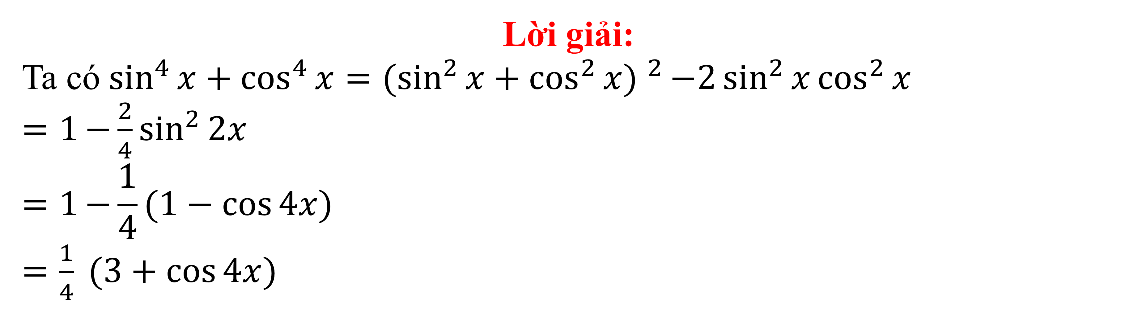
III
CHỨNG MINH TÍNH CHẤT CỦA TAM GIÁC, BIỂU THỨC
Câu 6: CMR $\sin^{4}{x}+\cos^{4}{x}=\frac{1}{4}(3+\cos{4x})$
Lời giải:
Ta có$\sin^{4}{x}+\cos^{4}{x}={(\sin^{2}{x}+\cos^{2}{x) }}^{2}{−2\sin^{2}{x}\cos^{2}{x }}$
$=1{−\frac{2}{4}\sin^{2}{2x}}$
$$=1{−\frac{1}{4}(1−\cos{4x)}}$$
$=\frac{1}{4}{ (3+\cos{4x)}}$

Slide 8
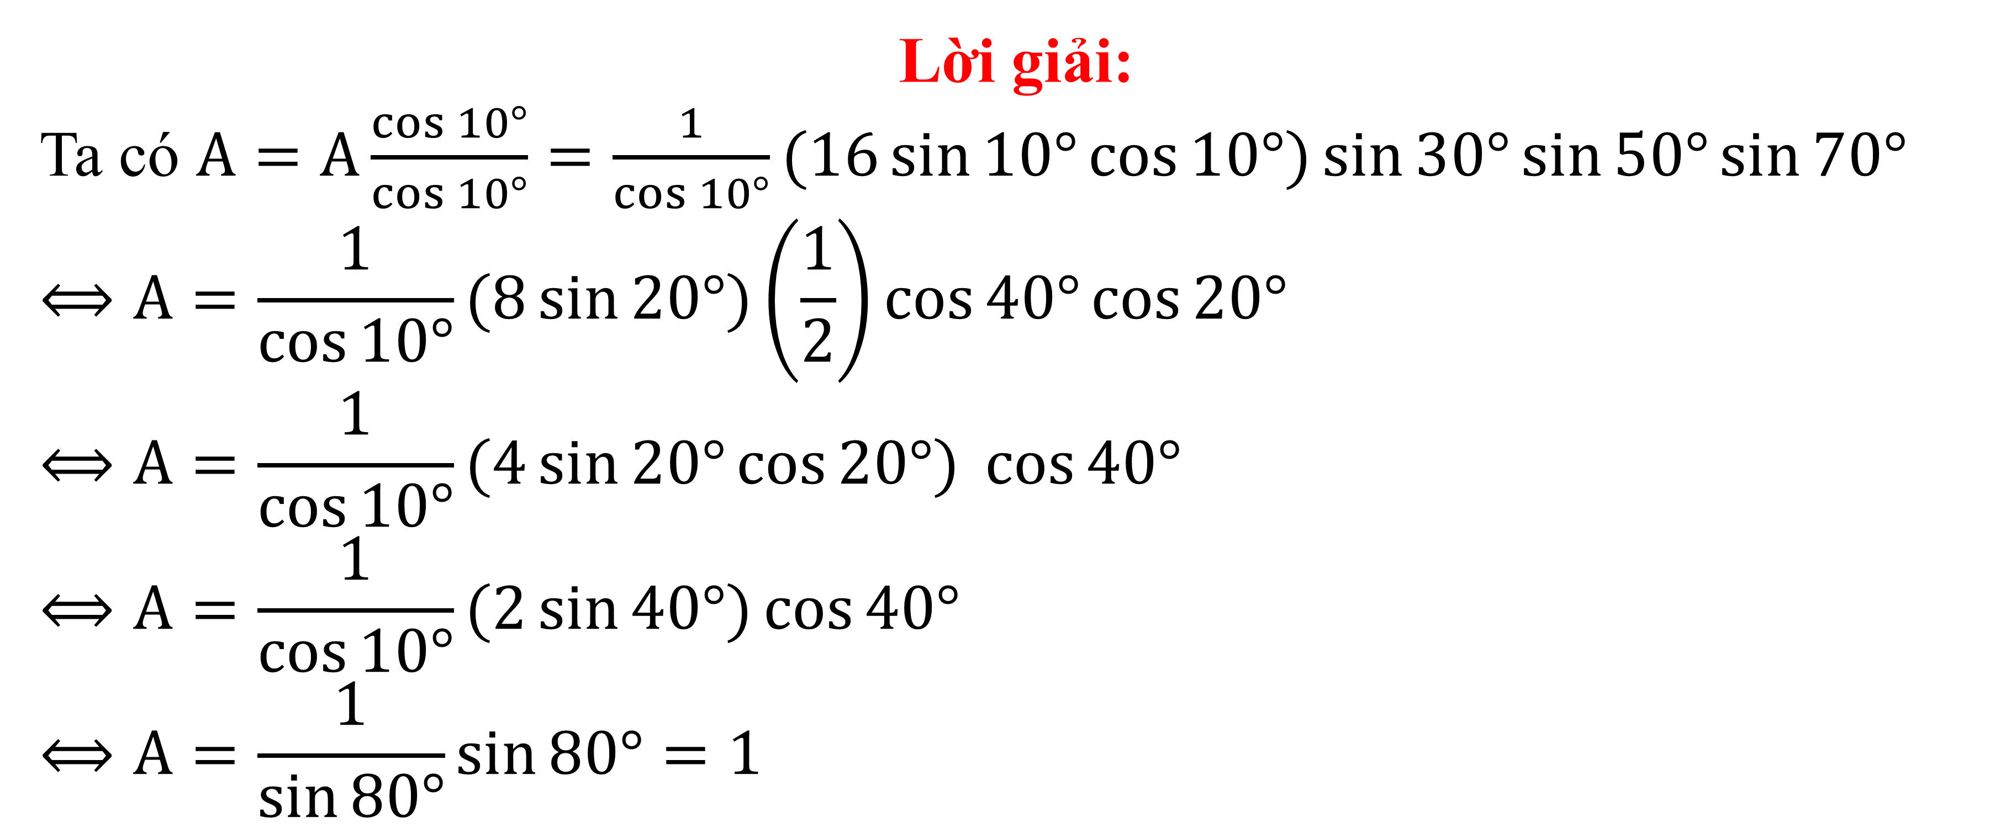
III
CHỨNG MINH TÍNH CHẤT CỦA TAM GIÁC, BIỂU THỨC
Câu 7: CMR $A=16\sin{10°}\sin{30°}\sin{50°}\sin{70°}=1$
Lời giải:
Ta có $A=A\frac{\cos{10°}}{\cos{10°}}=\frac{1}{\cos{10°}}(16\sin{10°\cos{10°)}}\sin{30°}\sin{50°}\sin{70°}$
$$⟺A=\frac{1}{\cos{10°}}(8\sin{20°)\left(\frac{1}{2}\right)}\cos{40°}\cos{20°}$$
$$⟺A=\frac{1}{\cos{10°}}(4\sin{20°\cos{20°}) }{\cos{40°}}$$
$$⟺A=\frac{1}{\cos{10°}}(2{\sin{40°)\cos{40°} }}$$
$$⟺A=\frac{1}{\sin{80°}}\sin{80°=1}$$

Slide 9
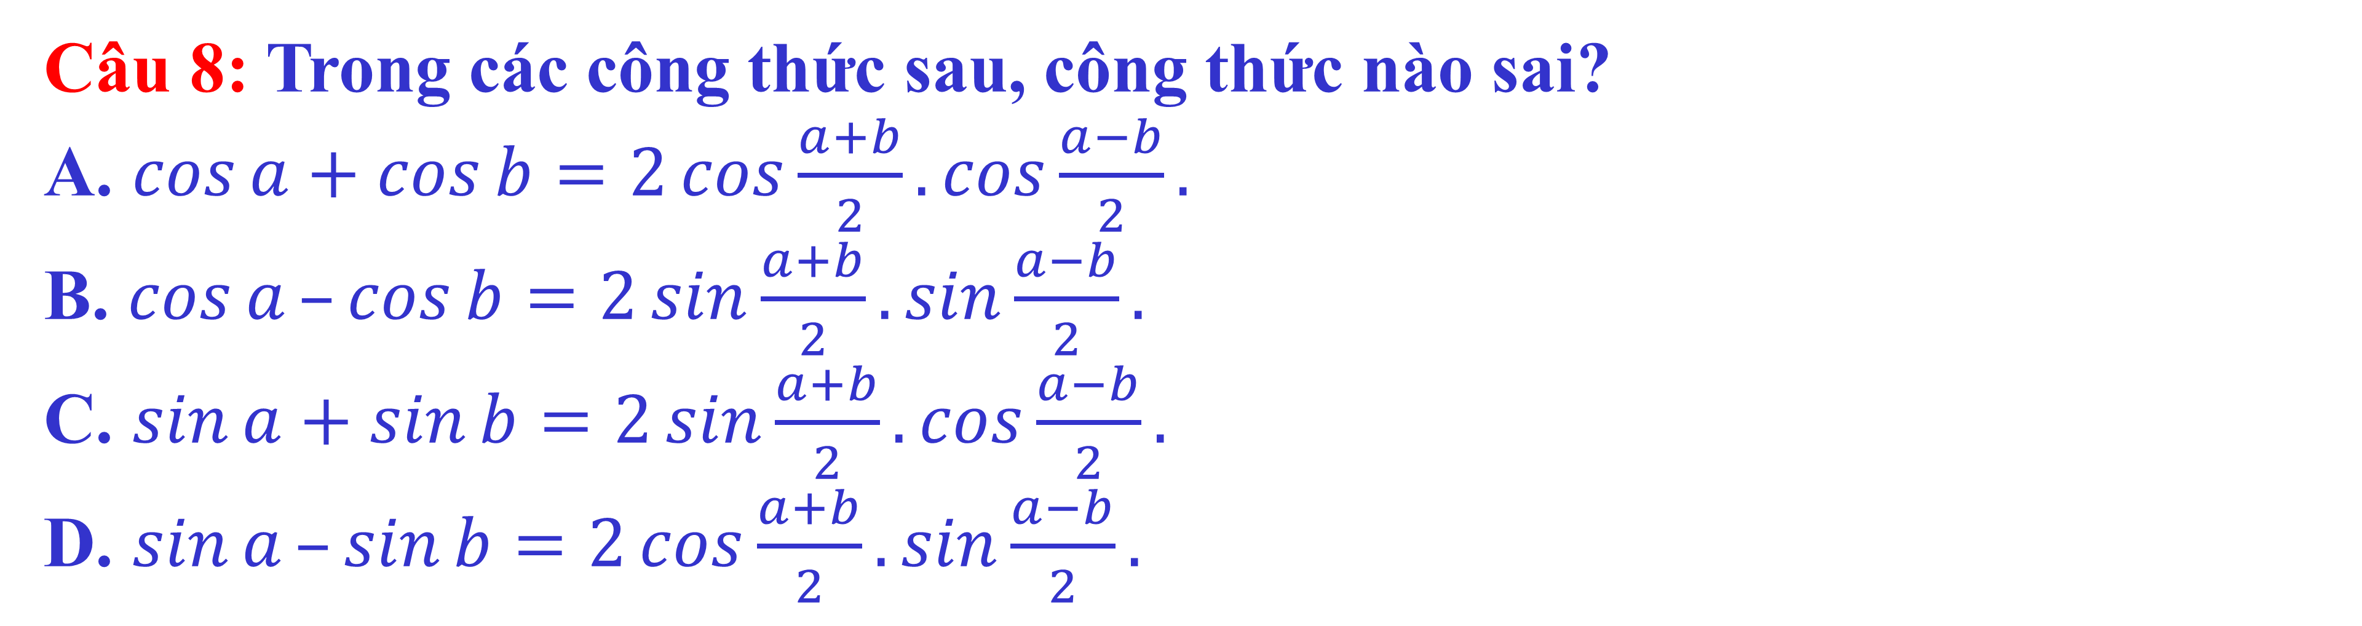
IV
MỘT SỐ BÀI TẬP TRẮC NGHIỆM
Câu 8: Trong các công thức sau, công thức nào sai?
A. $\cos{a}+\cos{b}=2\cos{\frac{a+b}{2}}.\cos{\frac{a−b}{2}}.$
B. $\cos{a}–\cos{b}=2\sin{\frac{a+b}{2}}.\sin{\frac{a−b}{2}}.$
C. $\sin{a}+\sin{b}=2\sin{\frac{a+b}{2}}.\cos{\frac{a−b}{2}}.$
D. $\sin{a}–\sin{b}=2\cos{\frac{a+b}{2}}.\sin{\frac{a−b}{2}}.$

Slide 10
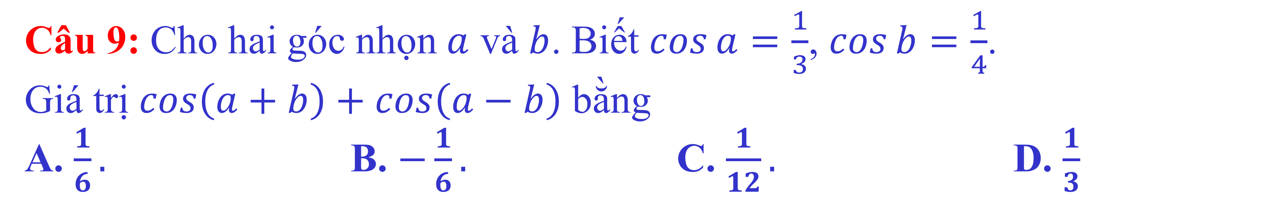
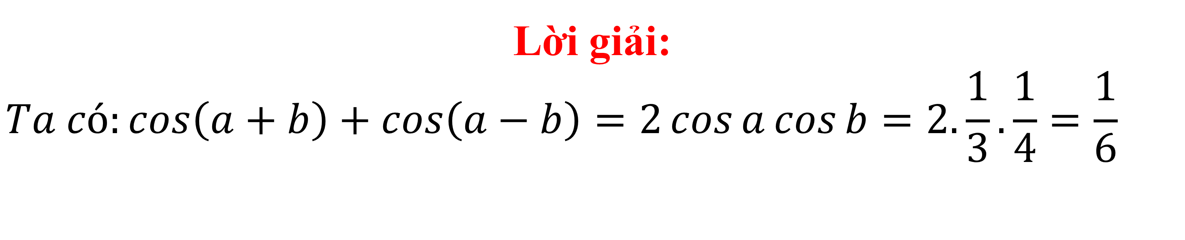
IV
MỘT SỐ BÀI TẬP TRẮC NGHIỆM
Câu 9: Cho hai góc nhọn $a$ và $b$. Biết $\cos{a}=\frac{1}{3}$, $\cos{b}=\frac{1}{4}$.
Giá trị $\cos\left(a+b\right)+\cos\left(a−b\right)$ bằng
A. $\frac{1}{6}.$ B. $−\frac{1}{6}.$ C. $\frac{1}{12}.$ D. $\frac{1}{3}$
Lời giải:
$$Ta có:cos\left(a+b\right)+\cos\left(a−b\right)=2\cos{a}\cos{b=2.\frac{1}{3}.\frac{1}{4}=\frac{1}{6}}$$

Slide 11
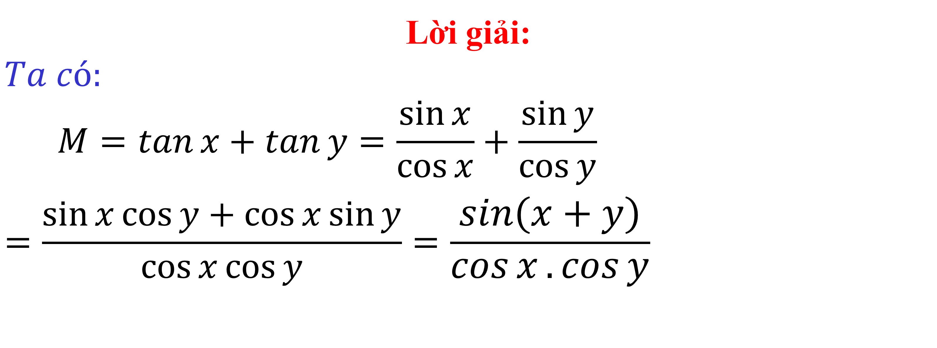
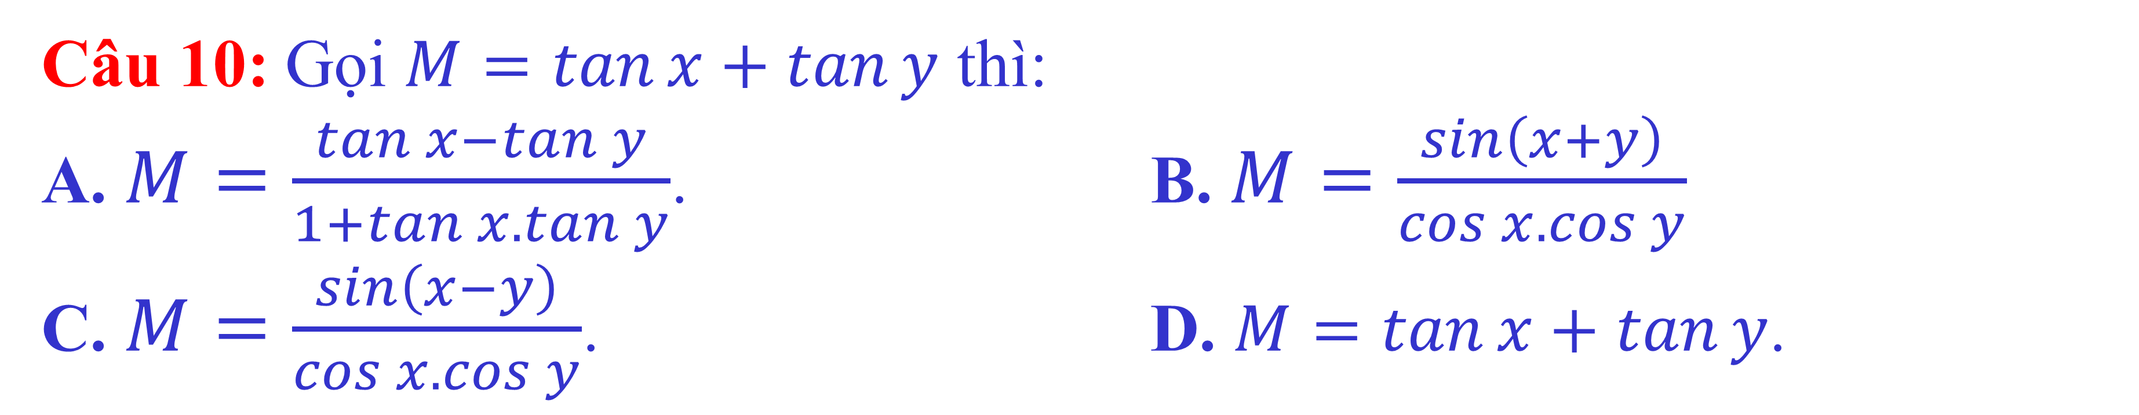
IV
MỘT SỐ BÀI TẬP TRẮC NGHIỆM
Câu 10: Gọi $M=\tan{x}+\tan{y}$ thì:
A. $M=\frac{\tan{x}−\tan{y}}{1+\tan{x}.\tan{y}}$. B. $M=\frac{\sin\left(x+y\right)}{\cos{x}.\cos{y}}$
C. $M=\frac{\sin\left(x−y\right)}{\cos{x}.\cos{y}}$. D. $M=\tan{x}+\tan{y}$.
Lời giải:
$Ta có:$
$$\begin{aligned}M=\tan{x}+\tan{y}=\frac{\sin{x}}{\cos{x}}+\frac{\sin{y}}{\cos{y}} \\ =\frac{\sin{x\cos{y}}+\cos{x}sin{y}}{\cos{x}\cos{y}}=\frac{\sin\left(x+y\right)}{\cos{x}.\cos{y}}\end{aligned}$$

Slide 12
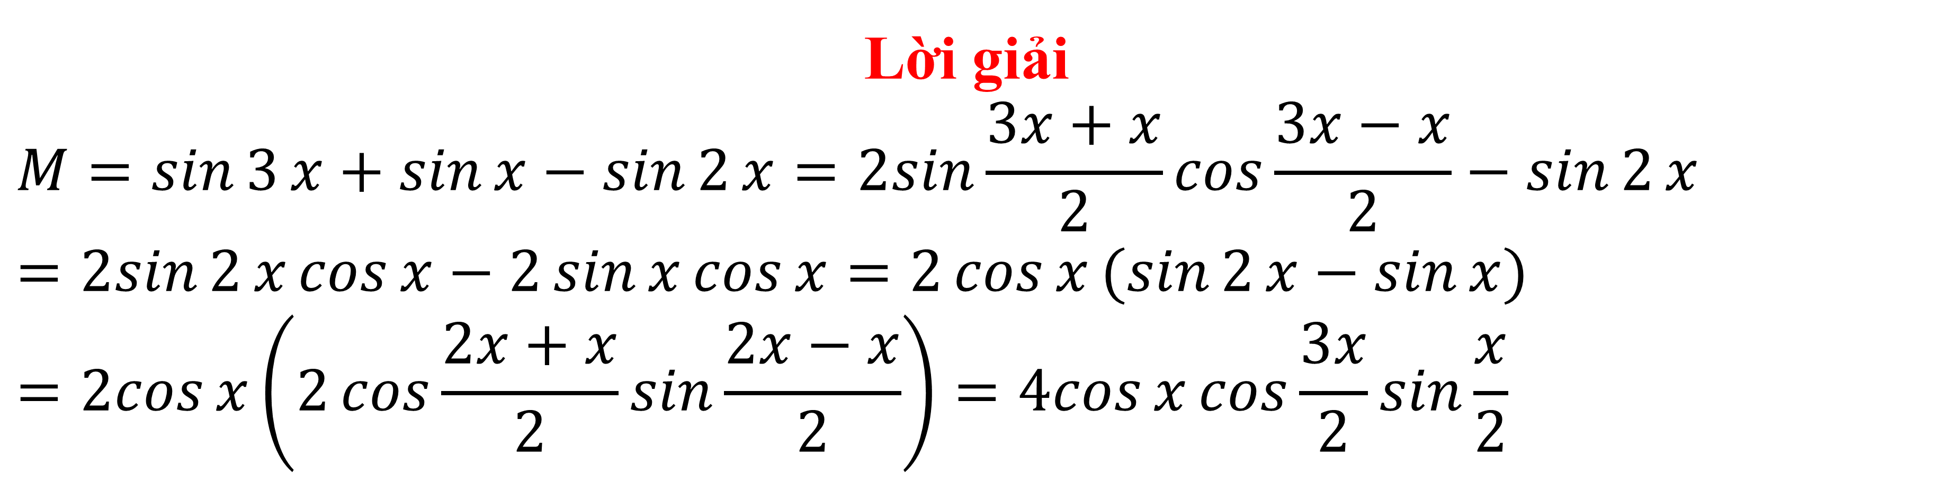
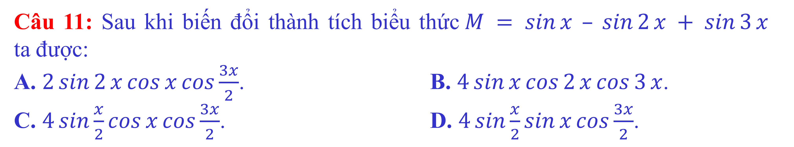
IV
MỘT SỐ BÀI TẬP TRẮC NGHIỆM
Câu 11: Sau khi biến đổi thành tích biểu thức$M = \sin{x} – \sin{2}x + \sin{3}x$ ta được:
A. $2\sin{2}x\cos{x}\cos{\frac{3x}{2}}$. B. $4\sin{x}\cos{2}x\cos{3}x$.
C. $4\sin{\frac{x}{2}}\cos{x}\cos{\frac{3x}{2}}$. D. $4\sin{\frac{x}{2}}\sin{x}\cos{\frac{3x}{2}}$.
Lời giải
$$M=\sin{3}x+\sin{x}−\sin{2}x=2sin{\frac{3x+x}{2}}\cos{\frac{3x−x}{2}}−\sin{2}x$$
$$=2sin{2}x\cos{x}−2\sin{x}\cos{x}=2\cos{x}(\sin{2}x−\sin{x})$$
$$=2cos{x}\left(2\cos{\frac{2x+x}{2}}\sin{\frac{2x−x}{2}}\right)=4cos{x}\cos{\frac{3x}{2}}\sin{\frac{x}{2}}$$

Slide 13
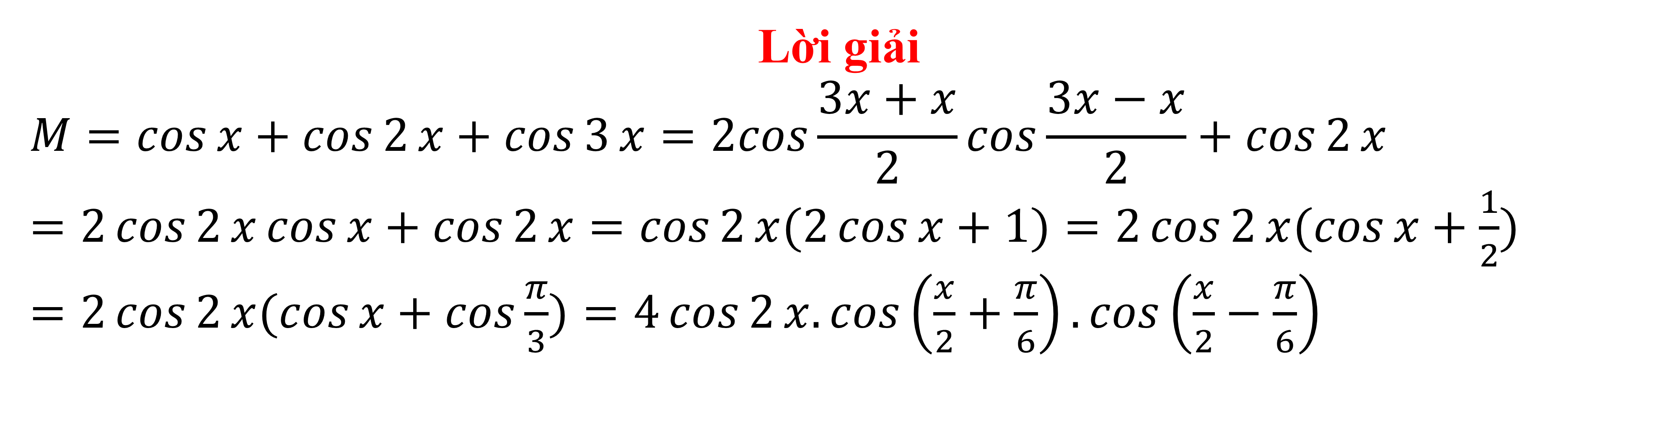
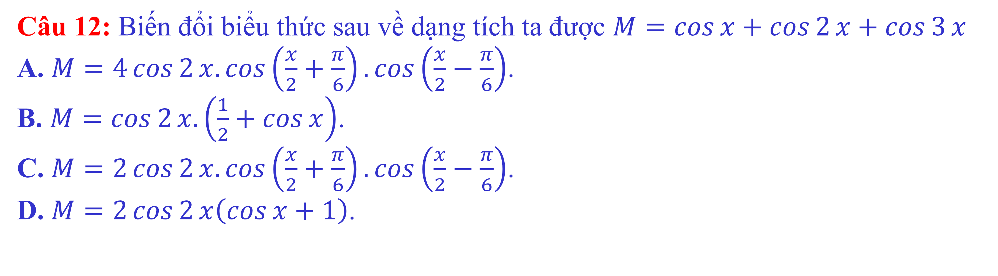
IV
MỘT SỐ BÀI TẬP TRẮC NGHIỆM
Câu 12: Biến đổi biểu thức sau về dạng tích ta được $M=\cos{x}+\cos{2}x+\cos{3}x$
A. $M=4\cos{2}x.\cos\left(\frac{x}{2}+\frac{π}{6}\right).\cos\left(\frac{x}{2}−\frac{π}{6}\right)$.
B. $M=\cos{2}x.\left(\frac{1}{2}+\cos{x}\right)$.
C. $M=2\cos{2}x.\cos\left(\frac{x}{2}+\frac{π}{6}\right).\cos\left(\frac{x}{2}−\frac{π}{6}\right)$.
D. $M=2\cos{2}x\left(\cos{x}+1\right)$.
Lời giải
$$M=\cos{x}+\cos{2}x+\cos{3}x=2cos\frac{3x+x}{2}\cos{\frac{3x−x}{2}}+\cos{2}x$$
$=2\cos{2}x\cos{x}+\cos{2}x=\cos{2}x(2\cos{x}+1)$ $=2\cos{2}x(\cos{x}+\frac{1}{2})$
$=2\cos{2}x(\cos{x}+\cos{\frac{π}{3}})=4\cos{2}x.\cos\left(\frac{x}{2}+\frac{π}{6}\right).\cos\left(\frac{x}{2}−\frac{π}{6}\right)$

Slide 14
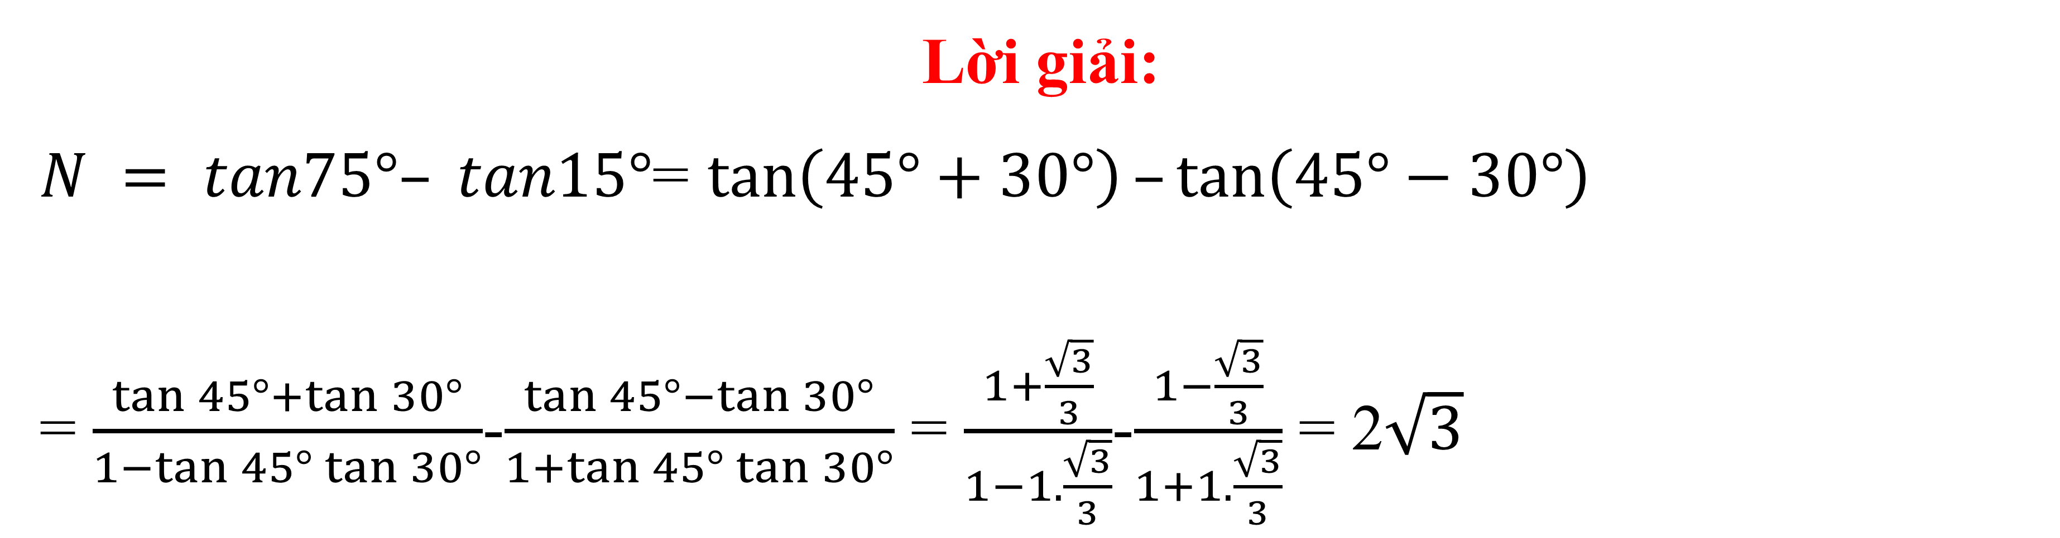
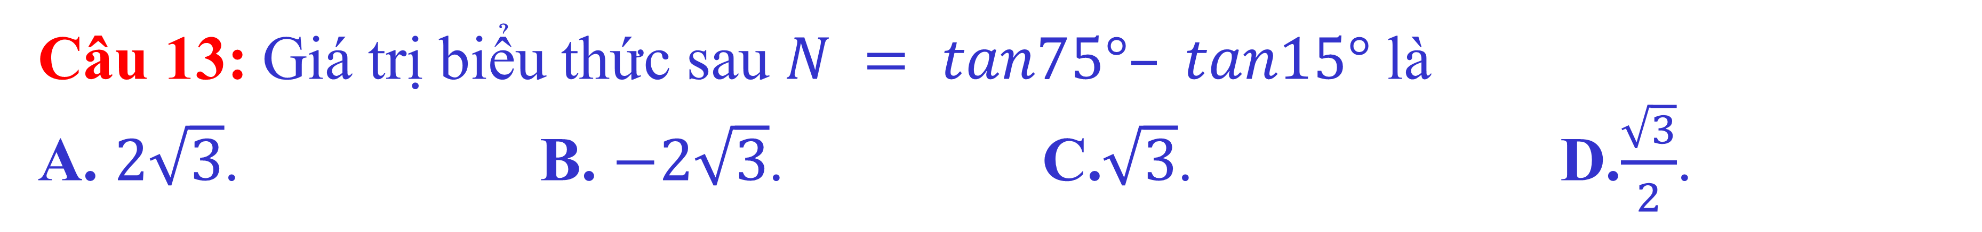
IV
MỘT SỐ BÀI TẬP TRẮC NGHIỆM
Câu 13: Giá trị biểu thức sau $N = tan75°– tan15°$ là
A. $2\sqrt{3}$. B. $−2\sqrt{3}$. C.$\sqrt{3}$. D.$\frac{\sqrt{3}}{2}$.
Lời giải:
$N = tan75°– tan15°$= $\tan\left(45°+30°\right)–\tan\left(45°−30°\right)$
= $\frac{\tan{45°}+\tan{30°}}{1−\tan{45°}\tan{30°}}$-$\frac{\tan{45°}−\tan{30°}}{1+\tan{45°}\tan{30°}}$ = $\frac{1+\frac{\sqrt{3}}{3}}{1−1.\frac{\sqrt{3}}{3}}$-$\frac{1−\frac{\sqrt{3}}{3}}{1+1.\frac{\sqrt{3}}{3}}$ = 2$\sqrt{3}$

Slide 15
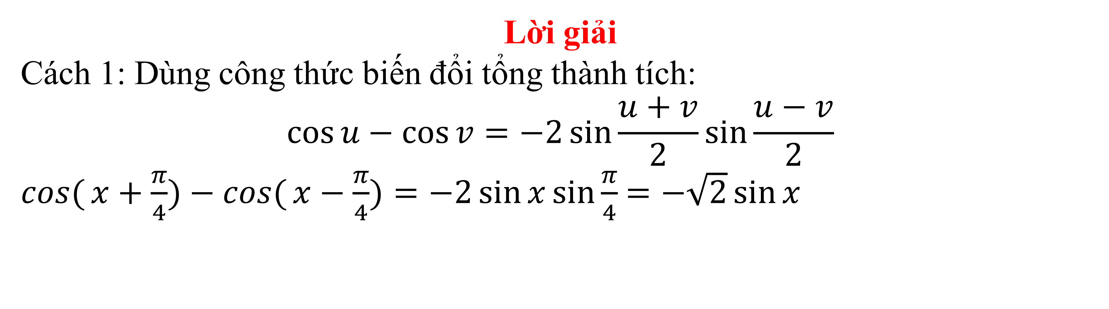
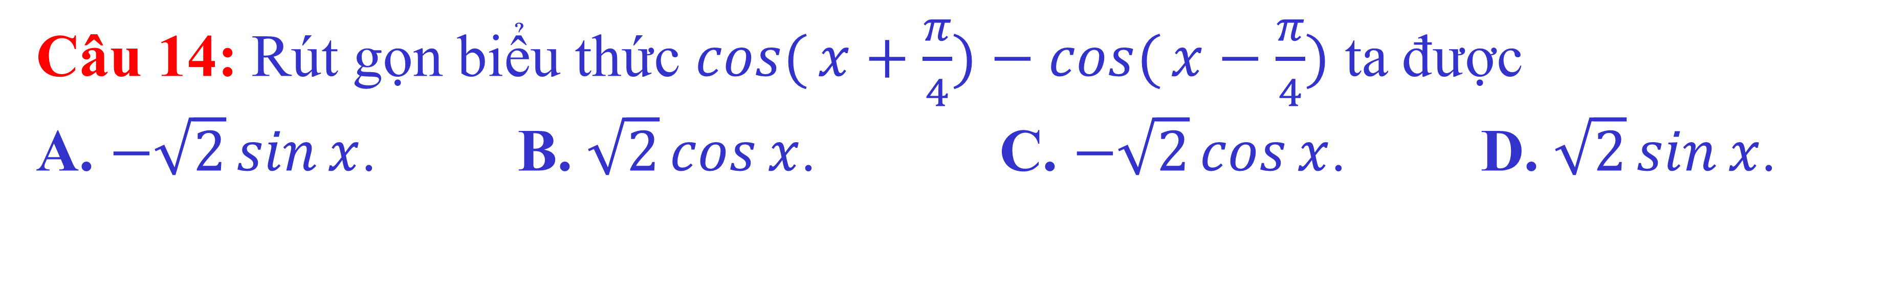
IV
MỘT SỐ BÀI TẬP TRẮC NGHIỆM
Câu 14: Rút gọn biểu thức $\cos{(}x+\frac{π}{4})−\cos{(}x−\frac{π}{4})$ ta được
A. $−\sqrt{2}\sin{x}$. B. $\sqrt{2}\cos{x}$. C. $−\sqrt{2}\cos{x}$. D. $\sqrt{2}\sin{x}$.
Lời giải
Cách 1: Dùng công thức biến đổi tổng thành tích:
$$\cos{u}−\cos{v}=−2\sin{\frac{u+v}{2}}\sin{\frac{u−v}{2}}$$
$\cos{(}x+\frac{π}{4})−\cos{(}x−\frac{π}{4})=−2\sin{x}\sin{\frac{π}{4}}$ $=−\sqrt{2}\sin{x}$

Slide 16
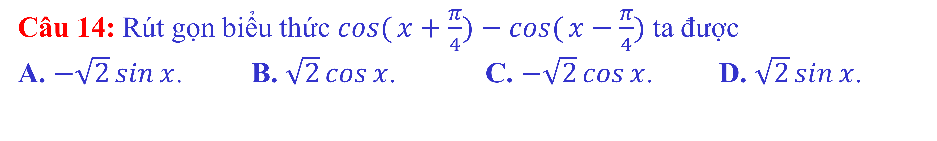
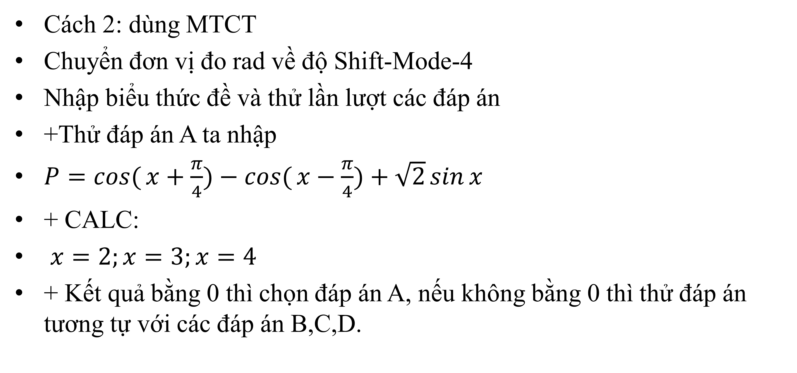
Câu 14: Rút gọn biểu thức $\cos{(}x+\frac{π}{4})−\cos{(}x−\frac{π}{4})$ ta được
A. $−\sqrt{2}\sin{x}$. B. $\sqrt{2}\cos{x}$. C. $−\sqrt{2}\cos{x}$. D. $\sqrt{2}\sin{x}$.
Cách 2: dùng MTCT
Chuyển đơn vị đo rad về độ Shift-Mode-4
Nhập biểu thức đề và thử lần lượt các đáp án
+Thử đáp án A ta nhập
$P=cos{(}x+\frac{π}{4})−\cos{(}x−\frac{π}{4})+\sqrt{2}\sin{x}$
+ CALC:
$x=2;x=3;x=4$
+ Kết quả bằng 0 thì chọn đáp án A, nếu không bằng 0 thì thử đáp án tương tự với các đáp án B,C,D.

Slide 17
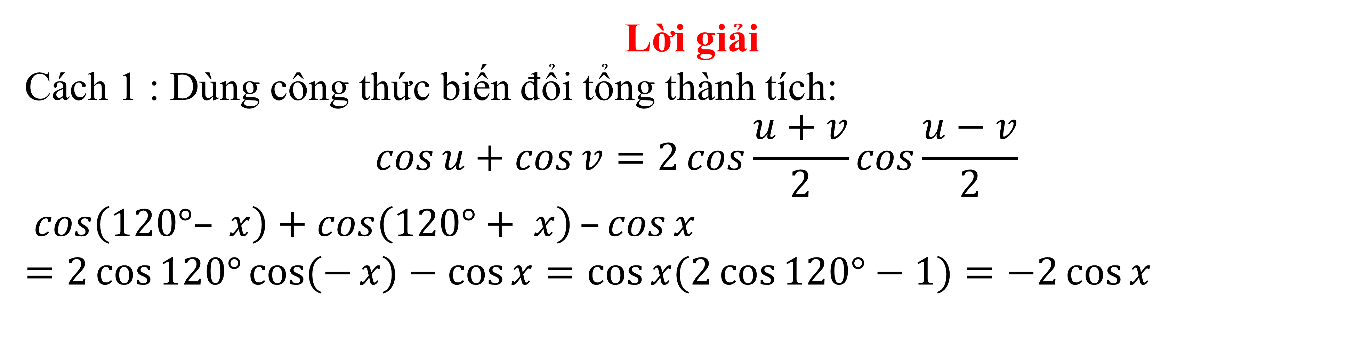
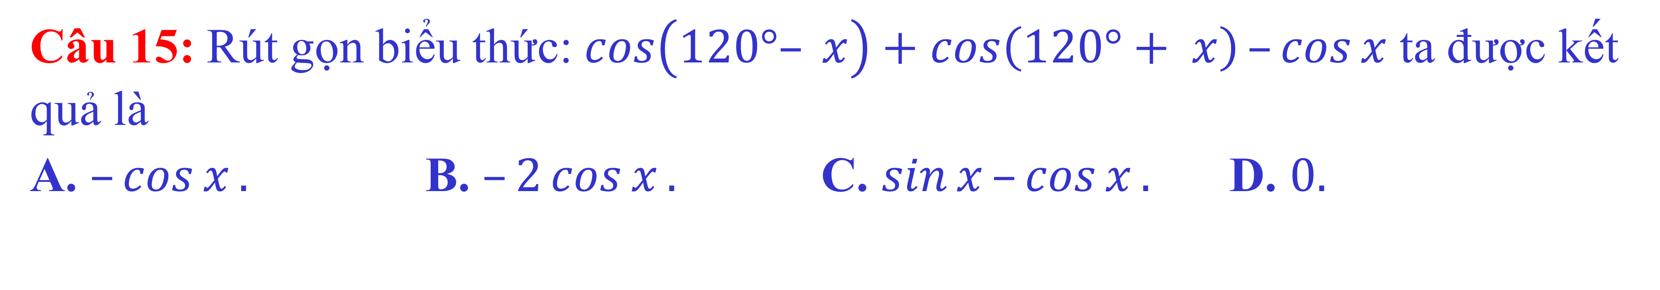
IV
MỘT SỐ BÀI TẬP TRẮC NGHIỆM
Câu 15: Rút gọn biểu thức:$\cos\left(120°– x\right)+\cos\left(120°+ x\right)–\cos{x}$ ta được kết quả là
A. $–\cos{x}.$ B. $–2\cos{x}.$ C. $\sin{x}–\cos{x}.$ D. $0.$
Lời giải
Cách 1 : Dùng công thức biến đổi tổng thành tích:
$$\cos{u}+\cos{v}=2\cos{\frac{u+v}{2}}\cos{\frac{u−v}{2}}$$
$$\cos\left(120°– x\right)+\cos\left(120°+ x\right)–\cos{x}$$
$$=2\cos{120°}cos(−{x)−\cos{x}=\cos{x(2\cos{120°−1)=−2\cos{x}}}}$$

Slide 18
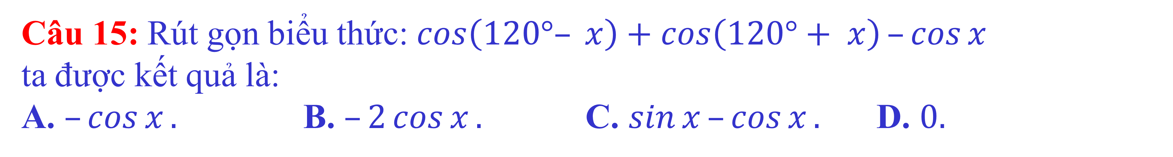
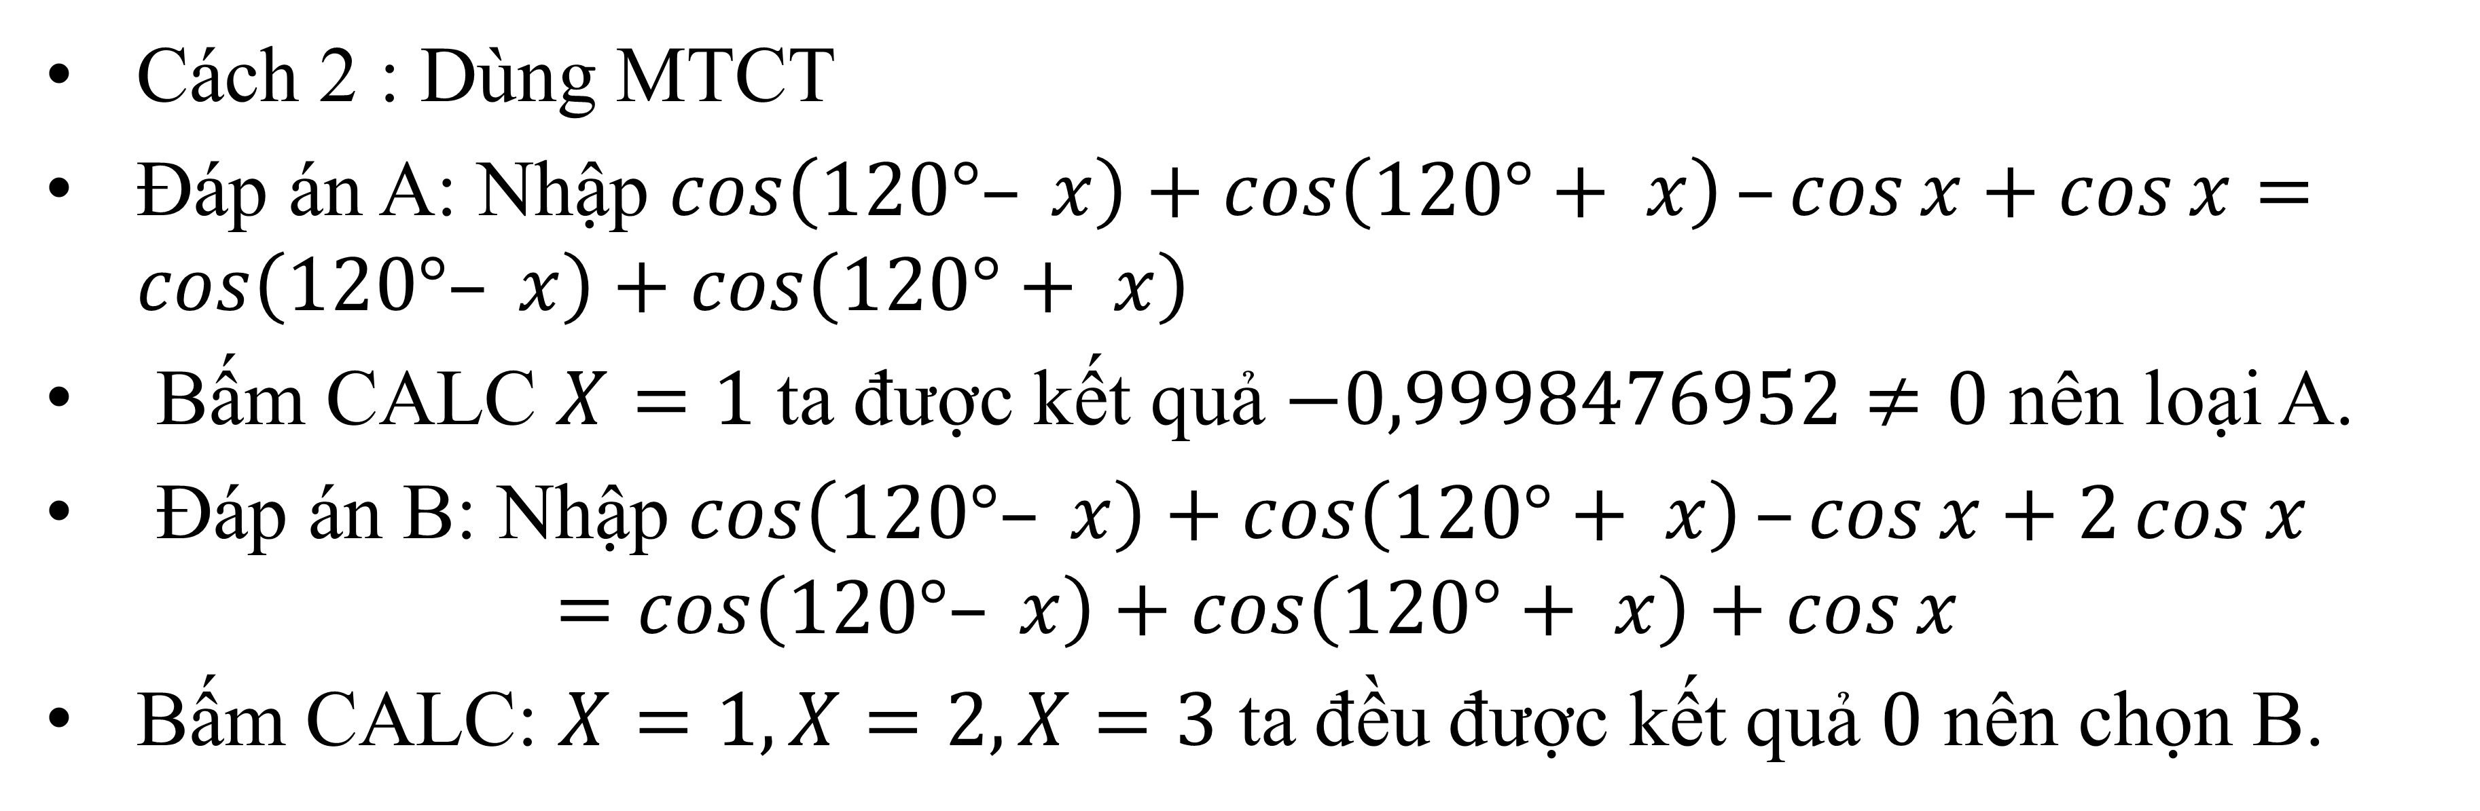
Câu 15: Rút gọn biểu thức:$\cos\left(120°– x\right)+\cos\left(120°+ x\right)–\cos{x}$
ta được kết quả là:
A. $–\cos{x}.$ B. $–2\cos{x}.$ C. $\sin{x}–\cos{x}.$ D. $0.$
Cách 2 : Dùng MTCT
Đáp án A: Nhập $\cos\left(120°– x\right)+\cos\left(120°+ x\right)–\cos{x}+\cos{x}=\cos\left(120°– x\right)+\cos\left(120°+ x\right)$
Bấm CALC $X=1$ ta được kết quả $−0,9998476952≠0$ nên loại A.
Đáp án B: Nhập$\cos\left(120°– x\right)+\cos\left(120°+ x\right)–\cos{x}+2\cos{x}$
$=\cos\left(120°– x\right)+\cos\left(120°+ x\right)+\cos{x}$
Bấm CALC: $X=1,X=2,X=3$ ta đều được kết quả $0$ nên chọn B.

Slide 19
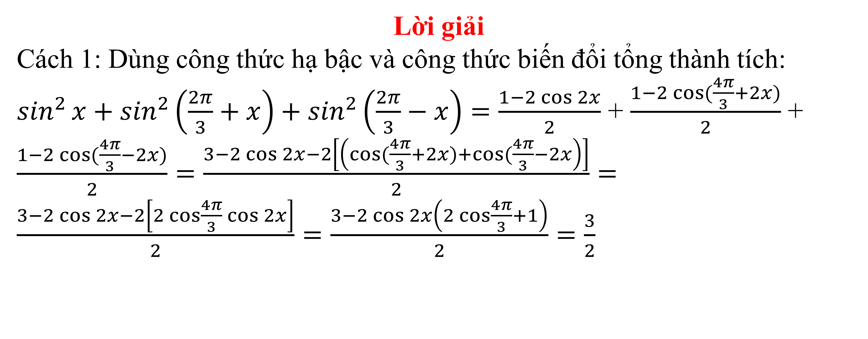
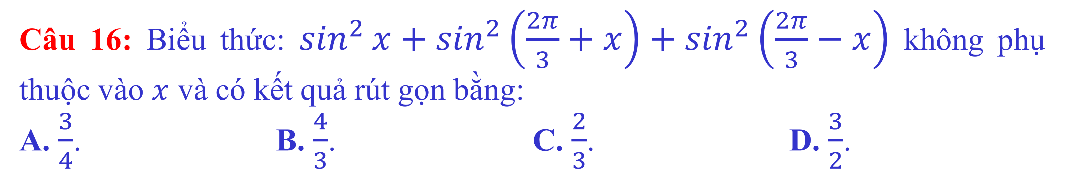
IV
MỘT SỐ BÀI TẬP TRẮC NGHIỆM
Câu 16: Biểu thức: $\sin^{2}{x}+\sin^{2}\left(\frac{2π}{3}+x\right)+\sin^{2}\left(\frac{2π}{3}−x\right)$ không phụ thuộc vào $x$ và có kết quả rút gọn bằng:
A. $\frac{3}{4}$. B. $\frac{4}{3}$. C. $\frac{2}{3}$. D. $\frac{3}{2}$.
Lời giải
Cách 1: Dùng công thức hạ bậc và công thức biến đổi tổng thành tích:
$\sin^{2}{x}+\sin^{2}\left(\frac{2π}{3}+x\right)+\sin^{2}\left(\frac{2π}{3}−x\right)=\frac{1−2\cos{2x}}{2}$ + $\frac{1−2\cos{(\frac{4π}{3}+2x)}}{2}$ + $\frac{1−2\cos{(\frac{4π}{3}−2x)}}{2}=\frac{3−2\cos{2x}−2\left[\left(cos({\frac{4π}{3}+2x)}+\cos{(\frac{4π}{3}−2x}\right)\right]}{2}=\frac{3−2\cos{2x}−2\left[2\cos{\frac{4π}{3}}\cos{2x}\right]}{2}=\frac{3−2\cos{2x}\left(2\cos{\frac{4π}{3}}+1\right)}{2}=\frac{3}{2}$

Slide 20
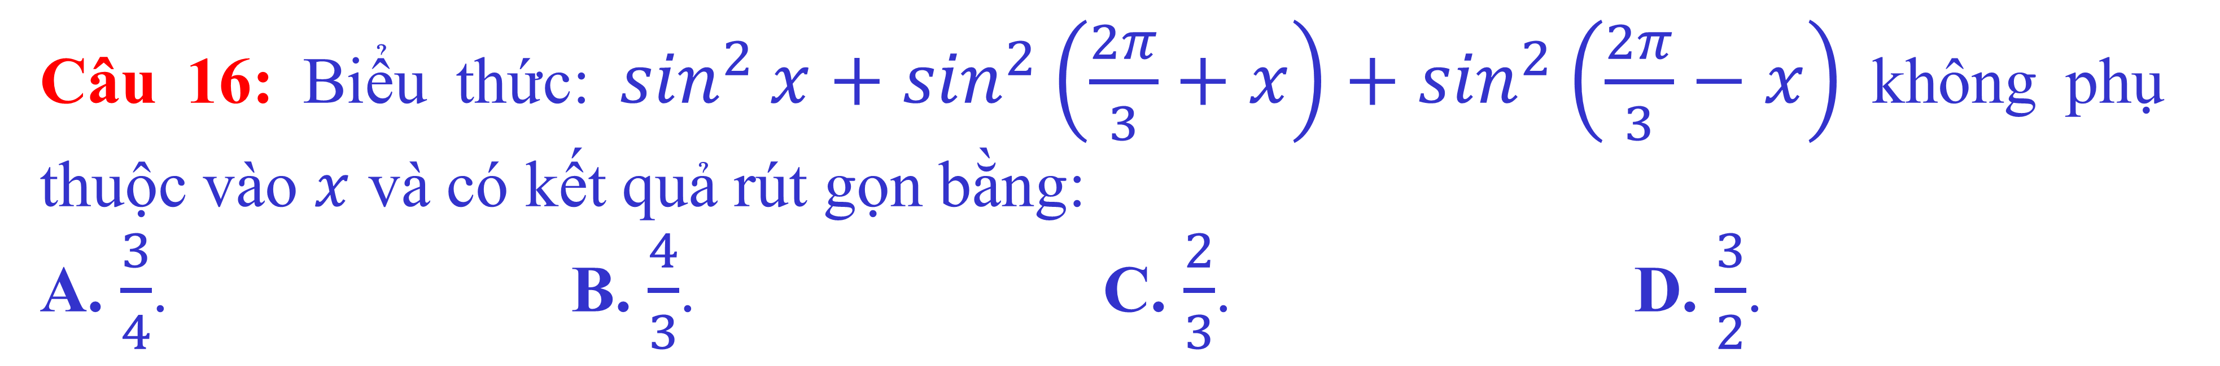
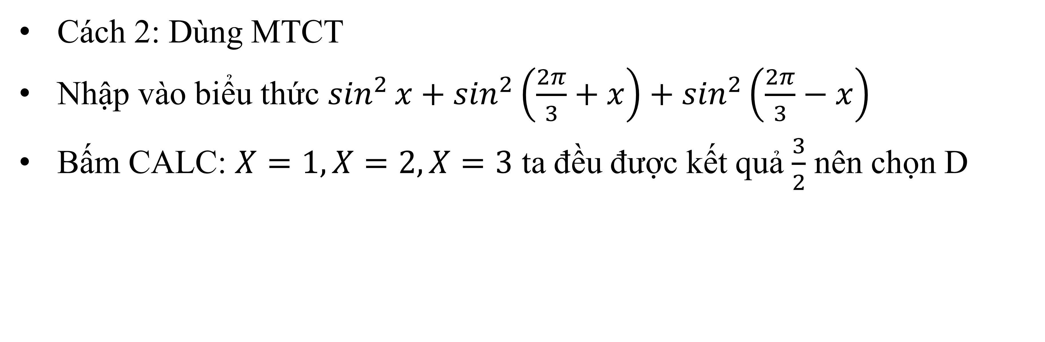
Câu 16: Biểu thức: $\sin^{2}{x}+\sin^{2}\left(\frac{2π}{3}+x\right)+\sin^{2}\left(\frac{2π}{3}−x\right)$ không phụ thuộc vào $x$ và có kết quả rút gọn bằng:
A. $\frac{3}{4}$. B. $\frac{4}{3}$. C. $\frac{2}{3}$. D. $\frac{3}{2}$.
Cách 2: Dùng MTCT
Nhập vào biểu thức $\sin^{2}{x}+\sin^{2}\left(\frac{2π}{3}+x\right)+\sin^{2}\left(\frac{2π}{3}−x\right)$
Bấm CALC: $X=1,X=2,X=3$ ta đều được kết quả $\frac{3}{2}$ nên chọn D

